Slide 1
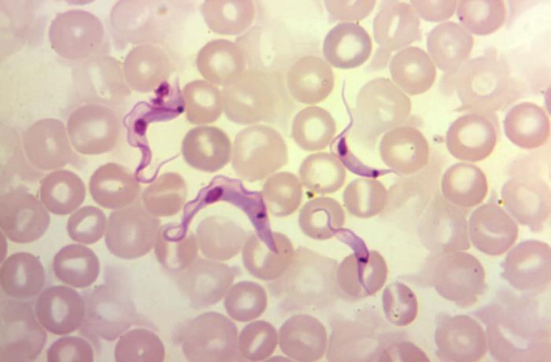
Trypanosoma cruzi (Tripanosomiasis americana o enfermedad de Chagas-Mazza)
Dra. Elda Valdés
UNACH

Slide 2
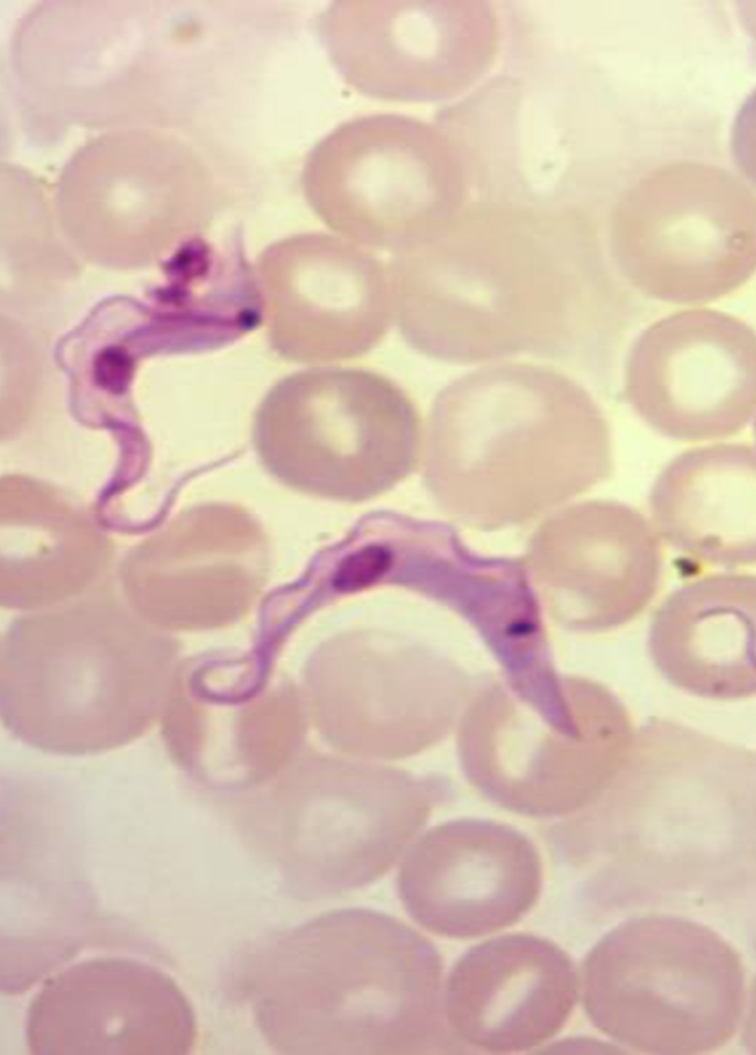
OBJETIVOS
Distribución geográfica
Morfología
Modo de transmisión
Localización
Clínica y patología
Diagnóstico
Prevención

Slide 3
Trypanosoma cruzi (Tripanosomiasis americana o enfermedad de Chagas-Mazza)
Distribución geográfica: la distribución es en toda América, desde el sur de EE.UU. al sur de Argentina.
Morfología y características del agente: el Trypanosoma cruzi es un proto zoo en cuyo ciclo biológico interviene un insecto vector (triatómido) y mamífe ros como reservorios de la enfermedad humana, como el hombre y los animales domésticos (perro y/o gato), o silvestres (roedores y carnívoros). Los aspectos morfológicos más importantes son: a) tripomastigote: es de for ma fusiforme, de alrededor de 20 µm de largo, con el extremo posterior en punta, con un kinetoplasto posterior al núcleo de donde emerge una membrana ondulante que recorre el cuerpo y termina en un flagelo libre. Es la forma en que se encuentra en la sangre de los mamíferos y en la parte posterior del intestino de los triatómidos. Es la forma infectante.
En el mamífero, al penetrar en la célula se transforma en: b) amastigote: es redondo, de 2 µm y se encuentra dentro de la célula del huésped, donde se divide activamente, hasta salir como tripomastigotes para diseminarse por todo el organismo; c) epimastigote: es de forma semejante al tripomastigote, pero con el kinetoplasto por delante del núcleo. Es la forma de multiplicación en el intestino del triatómido y la predo minante en los medios de cultivo.

Slide 4
Tripanosomiasis americana
Modo de transmisión: la vía más importante es a través de las heces del insecto, que al picar la piel del hombre, elimina el tripomastigote metacíclico, penetra por la zona de la picadura o a través de las mucosas. Otras formas son: por transfusión sanguínea (el tripomastigote se mantiene viable por dos meses en muestras de sangre refrigerada), trasplante de órganos, manipulación de sangre y de animales infectados, y por compartir jeringas. También por pasaje transplacentario (chagas congénito).
Localización: en el torrente sanguíneo como tripomastigotes, y en el interior de las células como amastigotes. En la fase aguda se diseminan por todos los órganos teniendo preferencia por el músculo estriado, sistema nervioso central y ganglios del sistema nervioso autónomo.

Slide 5
Tripanosomiasis americana
Clínica y patología: la enfermedad de Chagas-Mazza se presenta en dos fases:
Fase aguda: el período de incubación varía si es por inoculación debido al triatómido (4 a 14 días) o por transfusión sanguínea (20 a 40 días). Sólo en el 5% de los casos se detecta puerta de entrada, y se manifiesta de dos formas: a) como complejo oftalmoganglional (signo de Mazza-Romaña), con edema bipalpebral unilateral y congestión de las conjuntivas y adenopatía satélite, o b) como chagoma de inoculación cutánea, con aspecto forunculoide o erisipelatoide, que se puede ulcerar en la parte central y luego formar costra. En esta fase el cuadro clínico generalmente es asintomático, sobre todo en pacien tes mayores de 5 años. La forma sintomática se presenta en niños pequeños, y se 42 caracteriza por fiebre, decaimiento, irritabilidad, linfoadenopatías generaliza das y hepatoesplenomegalia. Hay además leucocitosis con linfomonocitosis. En niños menores de dos años, y sobre todo en menores de 6 meses, puede presen tarse como meningoencefalitis o miocarditis difusa aguda. El compromiso del miocardio es lo más destacado en esta fase, aún en pacientes asintomáticos, en los que se los detecta por las alteraciones del ECG. En general la fase aguda se observa sólo en el 5% de los pacientes, y de ellos el 90% son niños. Los pacientes mueren (2 al 8%) debido a meningoencefalitis o compromiso cardíaco. En pacientes inmunocomprometidos pueden aparecer chagomas cerebrales.
Fase crónica: a) Forma latente o indeterminada: sin manifestaciones clínicas, con ECG, EEG y estudios de esófago y colon normales, pero con serología positiva. Esta forma la presentan, en general, los menores de 25 años, 50% de los cuales evolucionará a la forma sintomática. b) Forma crónica cardíaca: los trastornos electrocardiográficos indican alteraciones en la repolarización ventricular y bloqueo de rama derecha, extrasistolia ventricular y bloqueo auriculoventricular. Los pacientes con daño severo del miocardio desarrollan enormes aumentos del músculo cardíaco (cardiomegalia), insuficiencia cardíaca y tromboembolias. Puede ocurrir muerte súbita por fibrilación ventricular. c) Formas crónicas di gestivas: un número no determinado de pacientes desarrolla megaesófago y megacolon. En la esofagopatía hay trastornos de la motilidad que provocan disfagia, dolor epigástrico o retroesternal y regurgitaciones. En las etapas avanzadas el esófago prácticamente no transporta su contenido, con la consecuente desnutrición, y retraso de crecimiento en niños. El megacolon se manifiesta clínicamente por constipación, que en un principio responde a la acción de laxantes, pero luego se produce retención de la materia fecal por 10 días o más, produciendo fecaloma. Un cuadro de dolor abdominal agudo debe hacer pensar en un vólvulo sigmoideo por torsión colónica.

Slide 6
Tripanosomiasis americana
Enfermedad postransfusional: en pacientes inmunocompetentes la infección pasa desapercibida, o aparecen síntomas tardíos, como fiebre prolongada por meses, adenopatías y compromiso de órganos nobles.
En inmunocomprometidos el cuadro es agudo, con fiebre alta, compromiso del estado general, y presencia del T. cruzi en sangre. Enfermedad congénita: el cuadro clínico se caracteriza por prematurez, bajo peso al nacer, hepatoesplenomegalia y compromiso variable del SNC (meningoencefalitis) y miocardio (insuficiencia cardíaca congestiva).
Puede suceder que el recién nacido no presente síntomas al nacer y los desarrolle meses después. En algunos casos hay compromiso ocular con edema papilar, hemorragias retinianas y coriorretinitis. El paciente puede presentar anemia hemolítica e ictericia. En ocasiones el único síntoma presente es la hepatoesplenomegalia.

Slide 7
Tripanosomiasis americana
Diagnóstico:
Clínico: a) Puerta de entrada: el signo de Mazza-Romaña y el chagoma de inoculación pueden confundirse con miasis oculares, celulitis orbitaria, picadura de insectos, conjuntivitis (tener en cuenta que este signo es en un solo ojo y en los dos párpados).
b) Fase aguda: de los procesos infecciosos como fiebre tifoidea, toxoplasmosis, glomerulonefritis, mononucleosis infeccio 43 sa, miocarditis, endocarditis o pericarditis de diversas etiologías.
c) Fase crónica: de otras formas de insuficiencia cardíaca, arritmias, estenosis del esófago, megaesófago y megacolon congénitos. Un dato importante a tener en cuenta es la procedencia del paciente de una zona endémica.
Laboratorio: Directo: detección del parásito en sangre en fase aguda o en la forma congénita, en las que la parasitemia es elevada; se recomiendan las técnicas del microhematocrito, gota gruesa y gota fresca. Para la fase crónica, donde la parasitemia es menor, se utilizan el xenodiagnóstico y los hemocultivos. La reacción de PCR se presenta como un método excelente en el futuro, ya que en la actualidad no es accesible a todos los laboratorios. Indirecto: la detección de AcIgG por método de ELISA (enzimoinmunoensayo) IFI (inmunofluorescencia indirecta), HAI (hemoaglutinación indirecta) o HAD (hemoaglutinación direc ta) y fijación de complemento (Machado-Guerreiro), son útiles para niños mayo res de 6 meses (antes interfieren los Ac maternos que atravesaron la placenta) y para las fases indeterminada y crónica de la enfermedad. Los AcIgM en fase aguda no siempre son detectables, por lo que la prueba carece de valor. En todos los casos deben solicitarse dos de estos estudios para confirmar el diagnóstico.

Slide 8
Tripanosomiasis americana
Tratamiento: Nifurtimox: Dosis diaria: Adultos: 15 mg. Niños: 10 mg/kg peso. En 3 a 4 tomas por 2 ó 3 meses.
Benznidazol: Dosis diaria: Adultos: 600 mg. Niños: 5-10 mg/kg peso, en 2 tomas por 30 días. En Chagas congénito se recomienda comenzar con dosis en aumento hasta llegar a la dosis útil al tercer día. Durante el tratamiento de la enfermedad de Chagas debe evaluarse la parasitemia en forma semanal, debiendo negativizarse luego de la 2a ó 3a sema na de tratamiento y continuar con control serológico al finalizar el tratamiento y cada 3 meses durante el primer año.
En niños el criterio de curación es la negativización de los controles parasitológicos y serológicos. Prevención: control del vector a través de fumigaciones y de la colocación de sensores peridomiciliarios que lo detectan. Mejoramiento de la calidad de la vivienda.
Control de las embarazadas, dadores sanguíneos, donantes y recepto res de órganos, drogadictos y recién nacidos hijos de madres chagásicas.
Comentarios generales: en Argentina, la población en riesgo de contraer la infección se estima en 10.000.000, de los cuales 3.000.000 se encuentran infec tados. El vector más importante es el Triatoma infestans (vinchuca). La lesión visceral más importante es la cardíaca, luego las del tubo digestivo y por último el compromiso del SNC. Considerando que los niños con enfermedad congénita curan antes del año cuando son medicados a tiempo, debería ser obligatorio el control de embarazadas y de recién nacidos hijos de madres chagásicas.

